Slide 1
Exemples de résolution de problèmes de géométrie plane à l’aide des vecteurs.

Slide 2
I/ Relation de Chasles, colinéarité
(seconde)

Slide 3
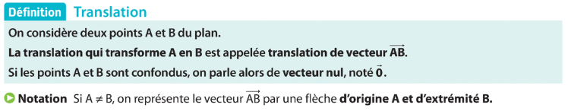
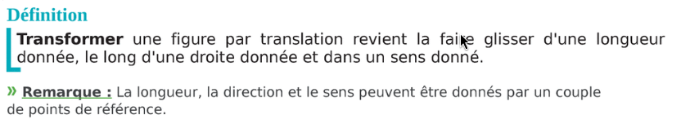
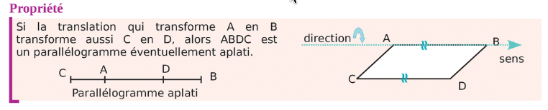
I/ Relation de Chasles, colinéarité

Slide 4

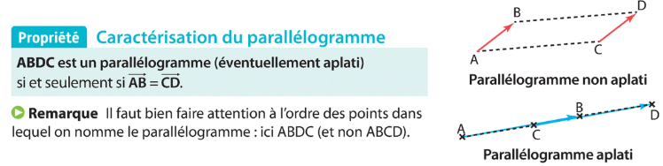
I/ Relation de Chasles, colinéarité
Vecteurs et parallélogrammes

Slide 5
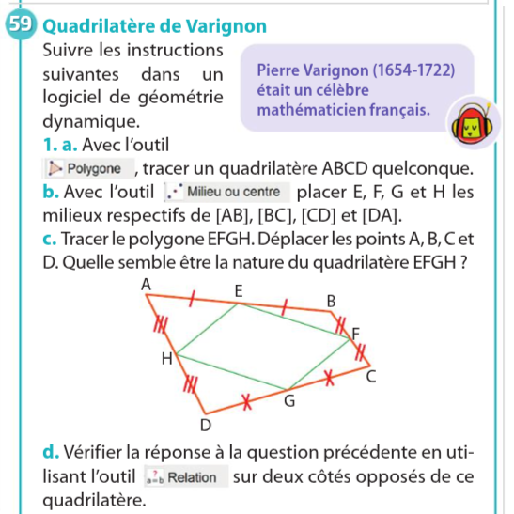
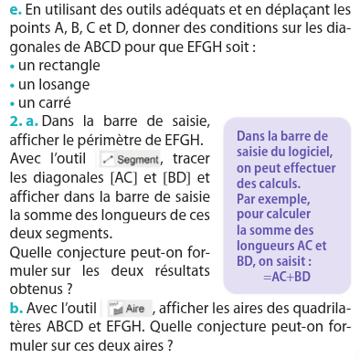
I/ Relation de Chasles, colinéarité

Slide 6

I/ Relation de Chasles, colinéarité
Montrer points alignés en utilisant la proportionnalité

Slide 7
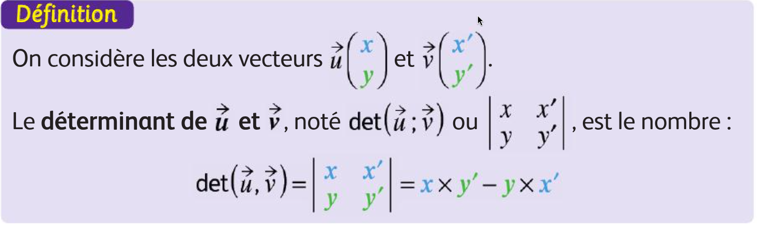
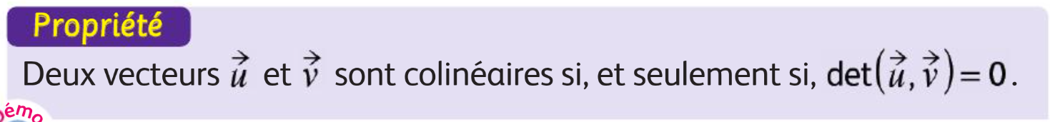
II/ Déterminant et équations cartésiennes de droites

Slide 8
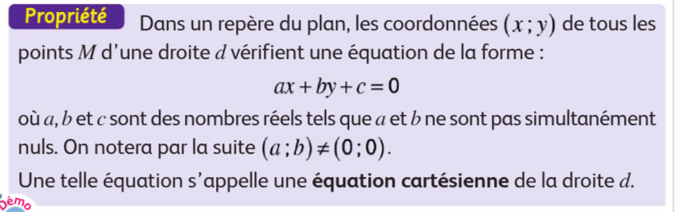
II/ Déterminant et équations cartésiennes de droites
Def eq cart. + prop points sur droite ssi solution

Slide 9
II/ Déterminant et équations cartésiennes de droites
Exo tablette de chocolat « magique » on trouve l’astuce à car 2 vecteurs semblant alignés, ne sont pas colinéaires.

Slide 10
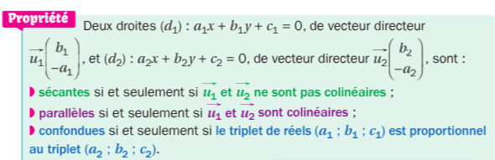
II/ Déterminant et équations cartésiennes de droites

Slide 11
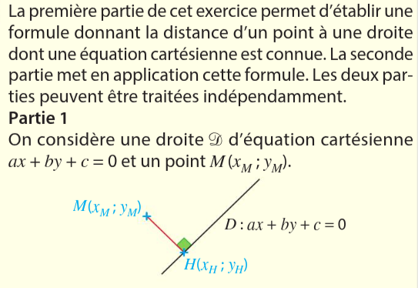
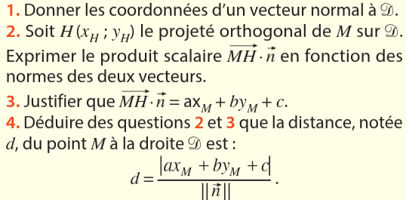
II/ Déterminant et équations cartésiennes de droites

Slide 12
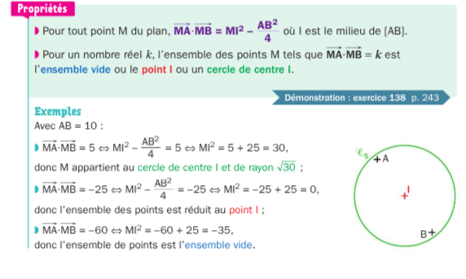
III/ Produit scalaire
Caractérisations du cercle

Slide 13

III/ Produit scalaire
Al-Kashi
Preuve vectorielle développe carré sclaire

Slide 14
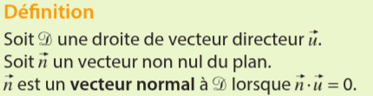
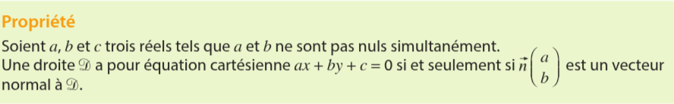
III/ Produit scalaire
Equation cartésienne de droite et vec normal.

Slide 15
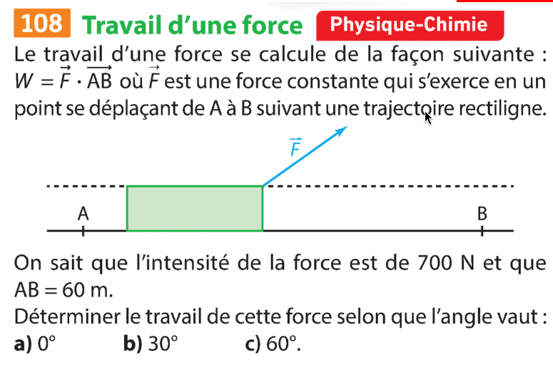
III/ Produit scalaire
Application en physique :

Slide 16
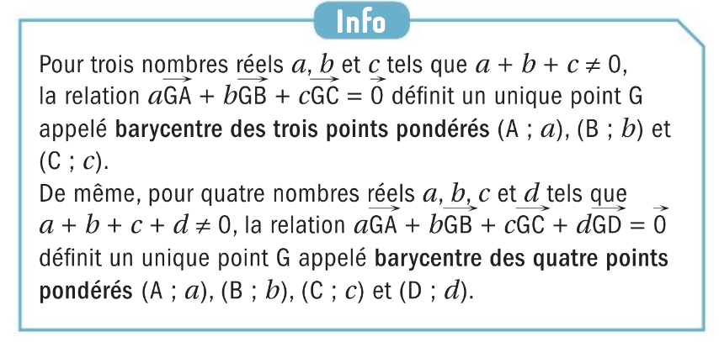
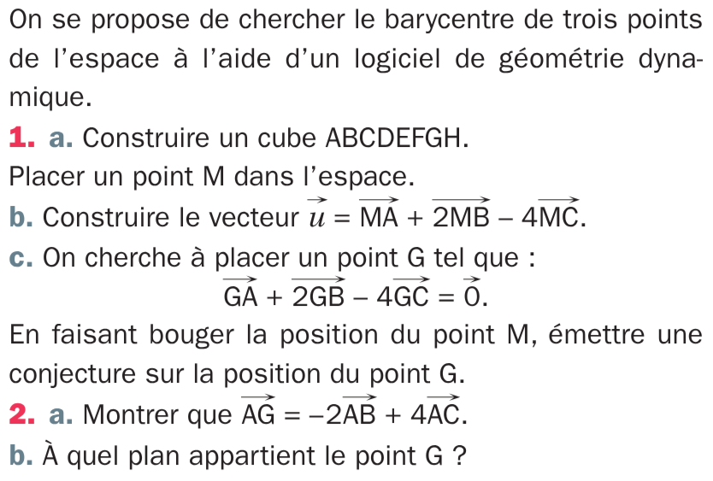
IV / Barycentres

Slide 17
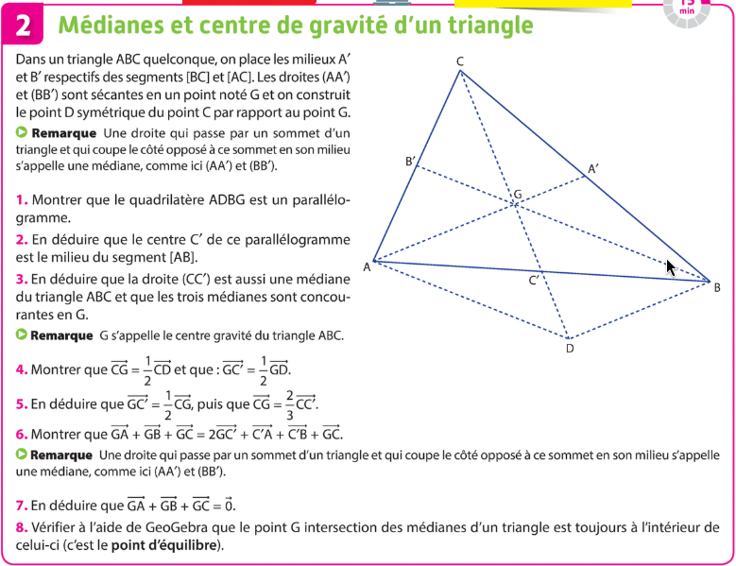
IV / Barycentres

Slide 18
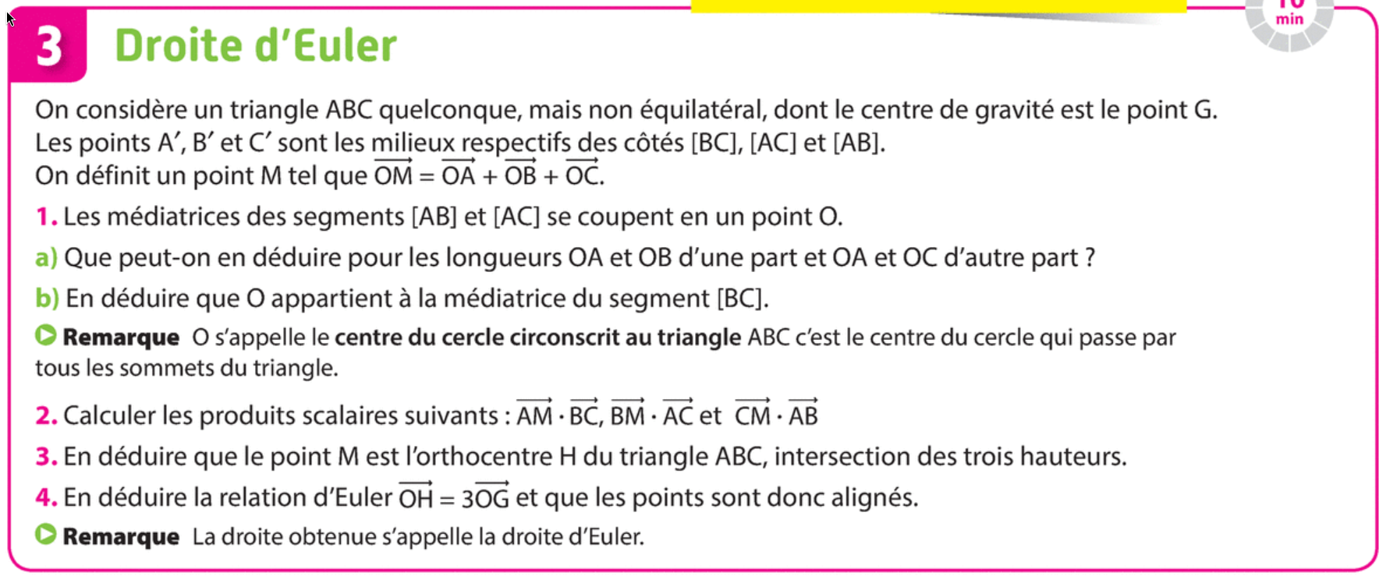
IV / Barycentres
Droite d’euler

